Slide 1
Ценовая и распределительная политика.
Задание подготовили
студенты 2 курса 13 группы
Поживилко Фёдор
Веренич Владислав

Slide 2

Приложение
Допустим, что мы написали и оттестировали приложение для покупки билетов на общественный транспорт (автобус, троллейбус, трамвай) под названием Оплати

Slide 3



Доставка
Наиболее привлекательными каналами доставки для приложений широкого пользования являются встроенные магазины приложений (например Google Play, App Store, AppGalery)

Slide 4


Модель монетизации
Приложение будет доступно для скачивания бесплатно, поэтому будем монетизироваться с помощью рекламы и отчислений транспортной компании за разработку

Slide 5
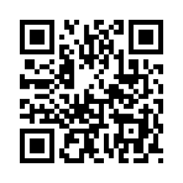
Что предоставляется бесплатно?
Бесплатно предоставляется возможность скачать приложение, проверить баланс, пополнить баланс, очистить баланс, сканирование QR-кода

Slide 6

Что предоставляется на условиях оплаты?
На условиях оплаты предоставляется покупка билета

Slide 7

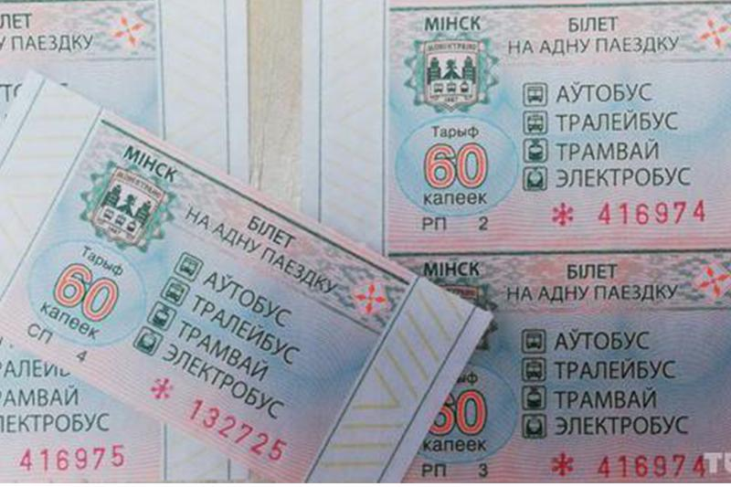
База для ценообразования
Базой для ценообразования является количество работников, вовлеченных в разработку, работа сервера (обработка и постоянное хранение), стоимость одного билета, стоимость одной банковской транзакции.

Slide 8

Дифференциация в зависимости от условий доставки
По данному критерию дифференциации нет, потому что способ доставки предполагается только один.

Slide 9

Дифференциация в зависимости от рынков сбыта
В данном случае дифференциация проводится, потому что в каждом городе мира своя стоимость проезда в общественном транспорте. Более того, в рамках одного города стоимость может быть разная (пример: автобусы-экспрессы).

Slide 10
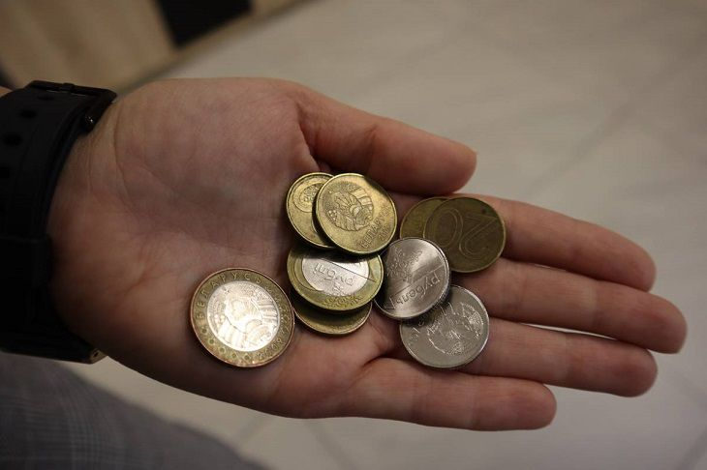
Тарифные планы
Тарифные планы указать невозможно, потому что проводится дифференциация по рынку сбыта, поэтому приведем несколько примеров:
Минск: автобус-троллейбус-трамвай: 85 копеек / талончик
Минск: автобус-экспресс: 1 рубль / талончик
Барановичи: автобус: 70 копеек / талончик

Slide 11

Спасибо за внимание

